Slide 1
Pengantar Pelatihan
Sesi 1
KEMENTERIAN PERTANIAN
DIREKTORAT JENDERAL PETERNAKAN DAN KESEHATAN HEWAN
DIREKTORAT KESEHATAN HEWAN

Slide 2
Latar belakang
iSIKHNAS akan segera direplikasi secara nasional
Tahap pertama di 13 Propinsi @ 4 kabupaten

Slide 3
Tugas dan Tanggungjawab
Kepemimpinan
Admistrasi dan Pengembangan
Dukungan dan Pemantauan
Pelaporan
Analisa dan Pengelolaan

Slide 4
Tugas Kepemimpinan
Bertindak sebagai perwakilan dan sumber informasi iSIKHNAS di tingkat kabupaten/kota.
Menjaga filosofi dan prinsip-prinsip dasar iSIKHNAS.
Memastikan pengguna dapat menghubungi koordinator dengan mudah dan bebas.
Merespon permintaan laporan data terbaru atau saran untuk membuat perubahan.

Slide 5
Tugas Administrasi dan Pengembangan
Mendaftarkan pengguna baru dari pelsa dan Dinas
Merekrut dan melatih pengguna baru dari Pelsa dan Dinas dalam berbagai aspek sistem yang relevan.
Memastikan data pengguna selalu diperbarui.

Slide 6
Tugas Administrasi dan Pengembangan
Memfasilitasi atau membantu pelatihan kelompok pengguna tertentu; misalnya rumah pemotongan hewan, bagian produksi, dll.
Memantau semua pengguna terdaftar pada tanggung jawab daerah masing-masing.

Slide 7
Tugas Dukungan dan Pemantauan
Memantau daftar pesan (message log) dan memberikan respon yang cepat terhadap suatu permasalahan dengan cara yang mendukung.
Merespon umpan balik dan pertanyaan dari pengguna dengan cara
Membantu paramedik veteriner untuk menghargai dan mendukung kerja pelapor desa.

Slide 8
Tugas Dukungan dan Pemantauan
Memantau dan mengevaluasi kinerja tim, serta menentukan sasaran dan prioritas dalam upaya peningkatan dan pengembangan.
Mengidentifikasi kebutuhan pelatihan staf berdasarkan pemantauan laporan dari lapangan

Slide 9
Tugas Pelaporan
Segera melaporkan permasalahan teknis, kepada Champions dan Koordinator Provinsi.

Slide 10
Tugas Analisa dan Pengelolaan
Membantu analisis data dalam evaluasi kegiatan, kinerja, dan penetapan prioritas.
Membantu analisis data untuk keperluan advokasi anggaran dalam rangka mendukung kegiatan baru maupun yang tengah berjalan.
Menyusun rekomendasi dari hasil analisis data.

Slide 11
Tugas Analisa dan Pengelolaan
Mengelola kegiatan pengumpulan data surveilans, vaksinasi, dan populasi melalui iSIKHNAS.
Mendaftarkan infrastruktur di wilayah kerja
Mengelola dan memperbarui kode lokasi di wilayah kerja
Penggunaan situs web iSIKHNAS untuk keperluan administrasi dan koordinasi.

Slide 12
Keahlian yang dimiliki setelah pelatihan
Memahami prinsip dan filosofi iSIKHNAS
Memahami struktur manajemen iSIKHNAS dan tanggungjawab masing-masing komponen struktur
Memahami tugas dan tanggungjawab Koordinator iSIKHNAS
Menguasai teknis pelaporan SMS iSIKHNAS Modul 1.

Slide 13
Keahlian yang dimiliki setelah pelatihan
Menguasai fungsi-fungsi administrasi dalam sistem iSIKHNAS
Menguasai pengelolaan program-program pelaporan dalam sistem iSIKHNAS
Memahami cara memperoleh laporan dan data dari iSIKHNAS

Slide 14
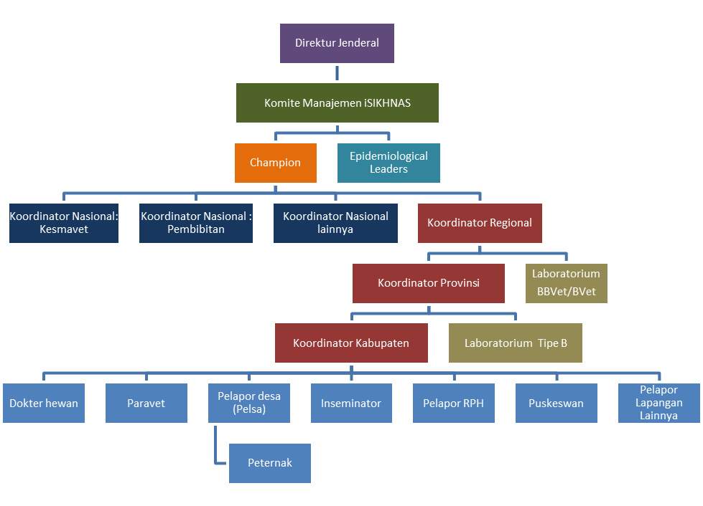
Struktur Manajemen iSIKHNAS
Pengambilan Keputusan
Pendukung sistem

Slide 15
Komite Manajemen iSIKHNAS
Peran
Memastikan pengembangan dan replikasi (ke wilayah lain) iSIKHNAS dapat:
berjalan lancar
Berkelanjutan
sesuai dengan peraturan, kebijakan dan praktik-praktik yang berlaku dalam Pemerintahan Indonesia
dan konsisten dengan prinsip-prinsip iSIKHNAS

Slide 16
Komite Manajemen iSIKHNAS
Tanggungjawab utama
Perencanaan strategis dan financial
Mendukung sosialisasi, pemahaman dan pengembangan iSIKHNAS
Elemen manajemen lain
Kontrak dengan pihak luar, masalah hukum, dll

Slide 17
Champions
Peran
Mengelola administrasi teknis iSIKHNAS
menjaga, mengadaptasi dan mengembangkan sistem
mendukung para Koordinator iSIKHNAS
Tanggungjawab utama
Memastikan prinsip-prinsip dan filosofi iSIKHNAS
Pengelolaan administrasi dan pemeliharaan teknis
Melakukan pengembangan sistem
Mendukung replikasi iSIKHNAS secara nasional

Slide 18
Epidemiology Leader
Peran
Memberikan masukan terkait pengembangan iSIKHNAS dan mempromosikan penggunaan data iSIKHNAS yang efektif di semua tingkat pengguna
Tanggungjawab utama
Memberikan masukan terkait pengembangan analisa dan laporan-laporan iSIKHNAS
Mensosialisasikan penggunaan data iSIKHNAS yang efektif, untuk mendukung kegiatan pencegahan, pengendalian, dan pemberantasan penyakit hewan

Slide 19
Koordinator Nasional
Peran
Mewakili kepentingan pemangku kepentingan di dalam lembaga/direktorat dan mendukung perkembangan, pemahaman dan penggunaan iSIKHNAS
Tanggungjawab utama
Mewakili kepentingan pemangku kepentingan dari lembaga/direktorat mereka
Mendukung pengembangan dan pemahaman iSIKHNAS
Mendukung para pengguna iSIKHNAS, terutama yang terkait dengan pelaporan sesuai dengan bidangnya.

Slide 20
Agenda Pelatihan
Waktu | Sesi | Materi
Senin/27 Oktober 2014
08.00 - 08.30 |  | Pembukaan dan arahan Direktur Kesehatan Hewan
08.30 - 09.00 |  | Sekapur sirih AIP-EID
09.00 - 10.30 | 1 | Tujuan Pelatihan
10.30 - 10.45 |  | Coffee Break
10.45 - 12.15 | 2 | Tinjauan Sistem Informasi
12.15 - 13.15 |  | ISHOMA
13.15 - 14.45 | 3 | Pengenalan isikhnas
15.15 - 15.30 |  | Coffee Break
15.30 - 17.00 | 4 | Pemaparan oleh peserta
Selasa/28 Oktober 2014
08.00 - 10.00 | 5 | Pengenalan Modul Pelatihan (U, P, R, PNEG)
10.00 - 10.15 |  | Coffee Break
10.15 -12.00 | 6 | Pelatihan SMS
12.00 - 13.00 |  | ISHOMA
13.00 - 15.00 | 7 | presentasi peserta
15.00 - 15.30 |  | Coffee Break
15.30 - 17.00 | 8 | Evaluasi

Slide 21
Waktu | Sesi | Materi
Rabu/29 Oktober 2014
08.00 - 10.00 | 9 | Pengenalan Modul Pelatihan (OB, PK, LAB)
10.00 - 10.15 |  | Coffee Break
10.15 -12.00 | 10 | Pelatihan SMS
12.00 - 13.00 |  | ISHOMA
13.00 - 15.00 | 11 | Presentasi peserta
15.00 - 15.30 |  | Coffee Break
15.30 - 17.00 | 12 | Permainan Skenario
Kamis/30 Oktober 2014
08.00 - 10.00 | 13 | Pengenalan Web: Pengelolaan Program
10.00 - 10.15 |  | Coffee Break
10.15 -12.00 | 14 | Pengenalan web 2: Laporan
12.00 - 13.00 |  | ISHOMA
13.00 - 15.00 | 15 | Frequent Asked Questions (FAO)
15.00 - 15.30 |  | Coffee Break
15.30 - 17.00 | 16 | FAQ (Lanjutan)

Slide 22
Waktu | Sesi | Materi
Jumat/31 Oktober 2014
08.00 - 10.00 | 17 | Nilai Data iSIKHNAS
10.00 - 10.15 |  | Coffee Break
10.15 -12.00 | 18 | pengenalan wiki
12.00 - 13.00 |  | ISHOMA
13.00 - 15.00 | 19 | Rencana Pelatihan Kabupaten
15.00 - 15.30 |  | Coffee Break
15.30 - 17.00 | 20 | evaluasi akhir +kesimpulan

Slide 23
Terima kasih…

